Slide 1
Smith Kaart
Oefening 6
Jan Genoe
December 2022

Slide 2
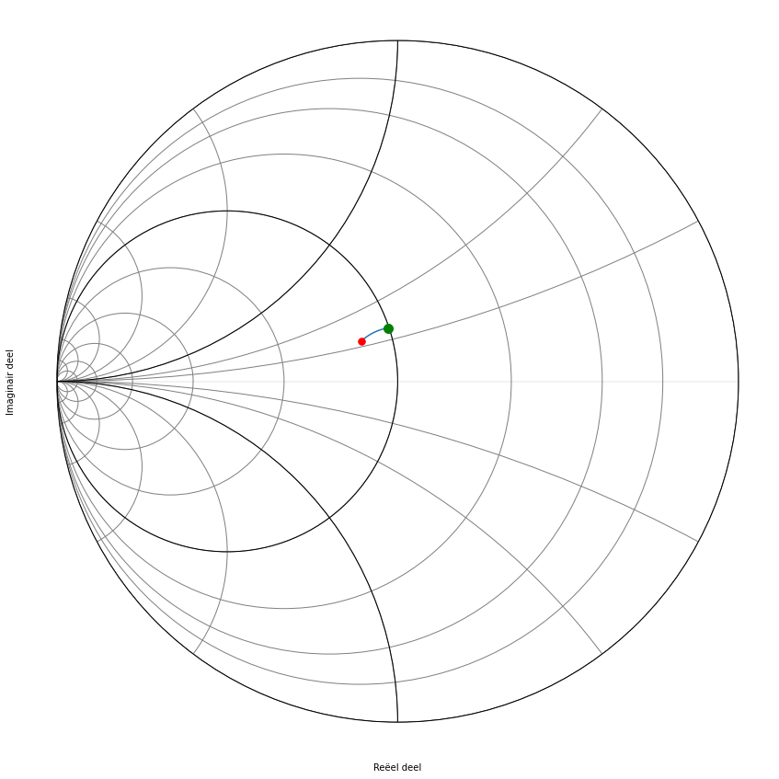
Smith kaart van de impedantie

Slide 3
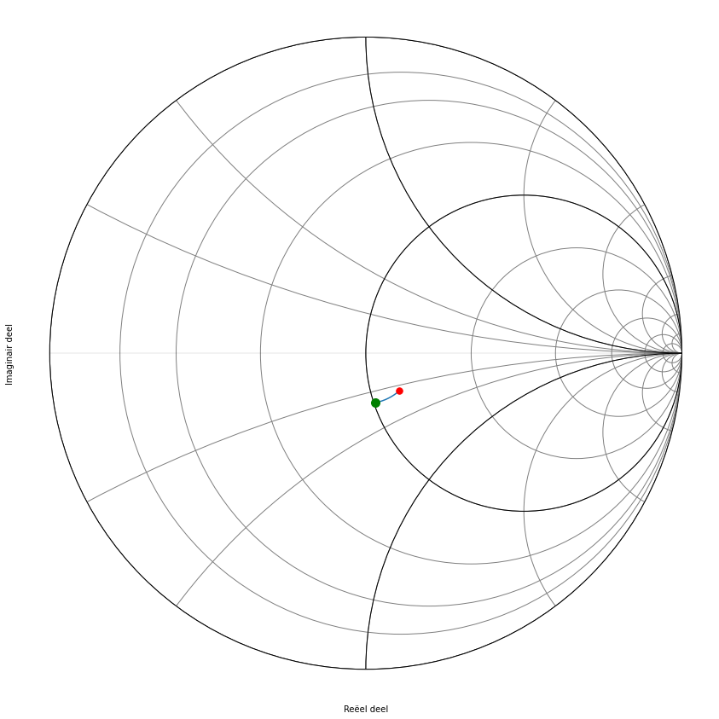
Smith kaart van de admittantie

Slide 4
Berekening admittantie voor verschillende lengtes
hoek admittantie (Siemens) lengte baantje op PCB (cm)
28 Y= 20.26-6.49j mS lengte=0.26 cm
29 Y= 20.14-6.48j mS lengte=0.27 cm
30 Y= 20.01-6.46j mS lengte=0.28 cm
31 Y= 19.89-6.44j mS lengte=0.29 cm

Slide 5
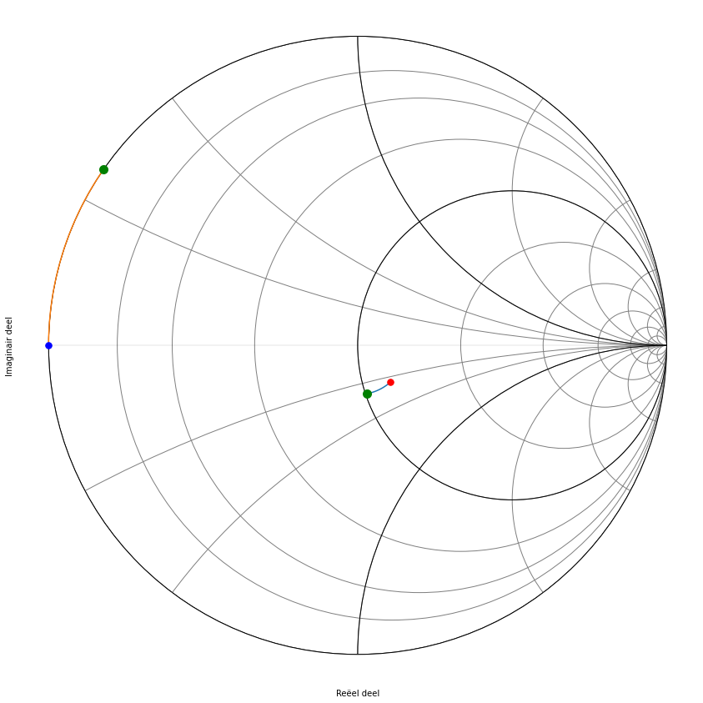
admittantie: belasting + open transmissielijn

Slide 6
Berekening admittantie voor verschillende lengtes
hoek admittantie (Siemens) lengte coax (cm)
30 Y= +5.83j mS lengte=0.28 cm
31 Y= +6.04j mS lengte=0.29 cm
32 Y= +6.24j mS lengte=0.30 cm
33 Y= +6.45j mS lengte=0.31 cm
34 Y= +6.66j mS lengte=0.32 cm

Slide 7
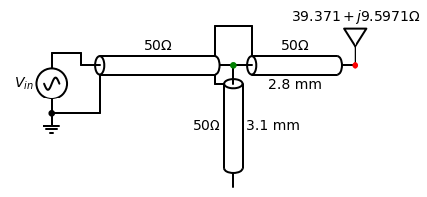
Circuit van de aangepaste antenne

